Slide 1
Vigilância em Saúde do Trabalhador em Cadeias Produtivas: o caso da cana-de-açúcar
Alunos:
Benefran da Silva Bezerra
Eduardo Colatino
Fabiana Maria Rodrigues
Natália de Almeida Silva
Paulo Roberto Negreiros Filho
Orientadores:
Dr. Luiz Carlos Fadel de Vasconcellos
Dra. Juliana Wotzasek Rulli Villardi

Slide 2
Processo de Construção do Trabalho
Demanda da ENSP /FIOCRUZ com a participação dos mestrandos na definição dos temas dos Grupos Situação Problema a partir de inquietações da prática no serviço.
Temas gerados: Estrutura, Dinâmica e Organização da Vigilância em Saúde do Trabalhador; Acidentes; Invisibilidade; Saúde dos Trabalhadores da Saúde e Controle Social.

Slide 3
Vigilância em Saúde
Vigilância em Saúde do Trabalhador (S.T.)
Cadeia Produtiva

Slide 4
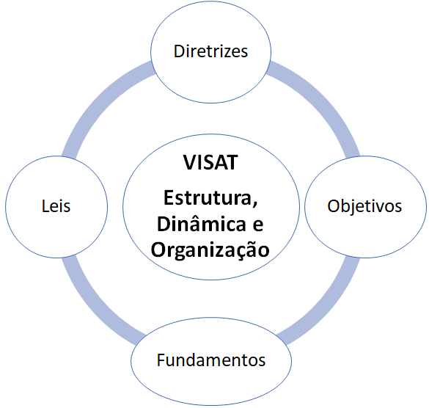
Porque estudar a Estrutura das Vigilâncias?
Conhecer para intervir nos processos de trabalho é fundamental;
Poucos estudos
voltados para esta questão;
Superar as fragilidades
das ações de VISAT.

Slide 5
Vigilância em Saúde do Trabalhador
na Cadeia Produtiva da Cana-de-Açúcar
Objetivos
Elaborar um manual descritivo das etapas e sub etapas do processo produtivo da cana de açúcar identificando os riscos e agravos a saúde dos trabalhadores para subsidiar ações de VISAT;
Contribuir para que sejam realizados ações de vigilância em outras cadeias produtivas a partir dos métodos e recomendações deste trabalho.

Slide 6
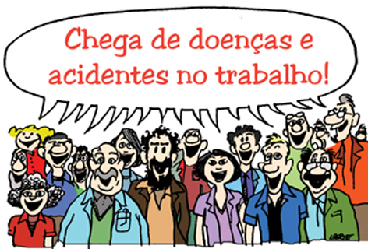
Vigilância em Saúde do Trabalhador
na Cadeia Produtiva da Cana-de-Açúcar
Justificativa
Contribuir para modificar o ciclo de doenças e mortes dos trabalhadores a partir do reconhecimento das etapas de uma cadeia produtiva e possibilidade de intervenção nesta.
Fonte: Portal o dia

Slide 7
Aspectos históricos e econômicos
da Cana-de-Açúcar no Brasil
Ciclo do Açúcar;
Monopólio mundial da Produção.
Crise do Petróleo;
PROÁLCOOL.
Revolução Industrial;
Perda da competitividade no mercado externo.
Transição de mão de obra (Mecanizada);
Precarização das relações de trabalho.
Chegada da Cana de Açúcar
no Brasil;
Desenvolvida por Portugueses e Holandeses;
Mão de obra escrava e em grandes propriedades de terra.
Protocolo de Kyoto;
Carros bicombustíveis.

Slide 8
Aspectos econômicos da Cana-de-Açúcar no Brasil
380 unidades produtoras no país, que geram cerca de:
950 mil empregos formais diretos;
70 mil produtores rurais independentes;
2% do PIB brasileiro 40 bilhões de dólares.
Maior produtor mundial de cana-de- açúcar:
20% da produção global;
40% da exportação de açúcar.
Fonte: União da Indústria de Cana-de-Açúcar (ÚNICA), 2016

Slide 9
QUAIS SÃO AS QUESTÕES RELACIONADAS A SAÚDE DO TRABALHADOR AO LONGO DESTA CADEIA?
ANTES, É PRECISO CONHECER A CADEIA!

Slide 10
OBJETIVOS
Identificar em cada etapa:
Atividades realizadas;
Inventário Ambiental;
Inventário de instrumentos e meios;
Principais CNAEs;
Principais CBOs;
Principais CIDs;
Legislações envolvidas nos processos.

Slide 11
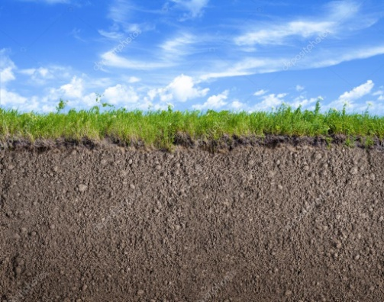
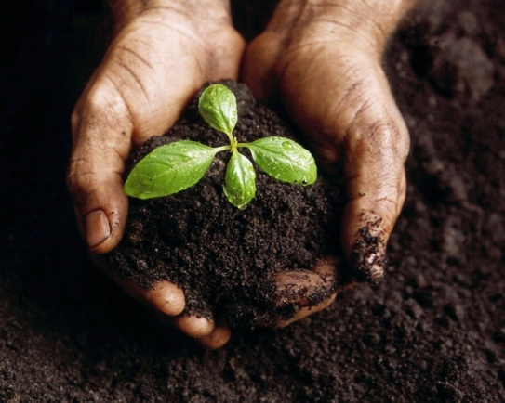
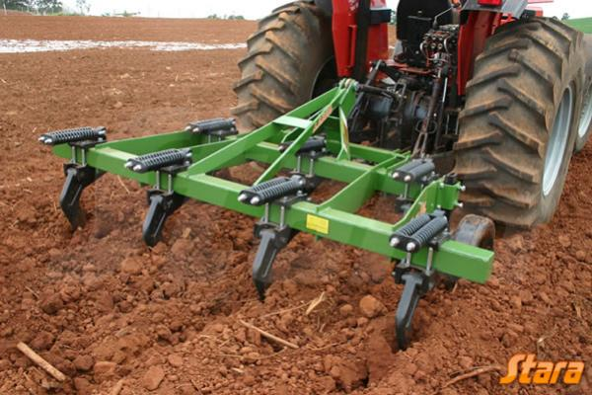
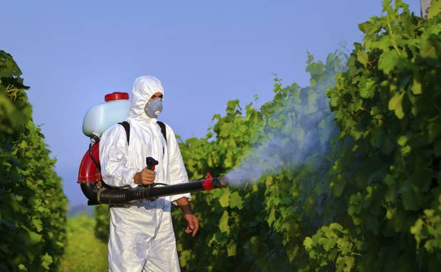
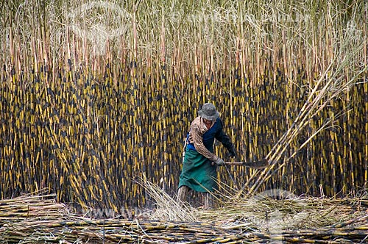
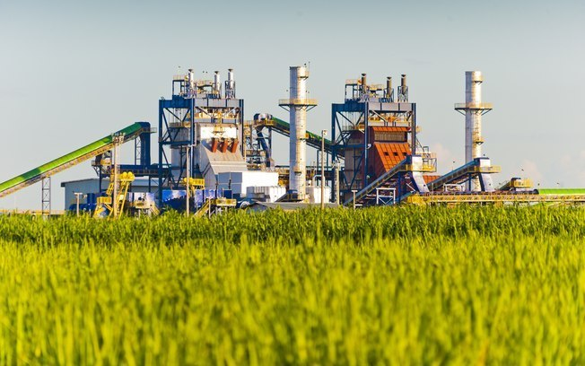
Cadeia Produtiva da Cana-de-Açúcar
Etapa Agrícola
Escolha e aquisição do terreno
Análise do solo
Preparo do solo
Plantio e Tratos Culturais
Colheita
Transporte
Etapa Industrial

Slide 12
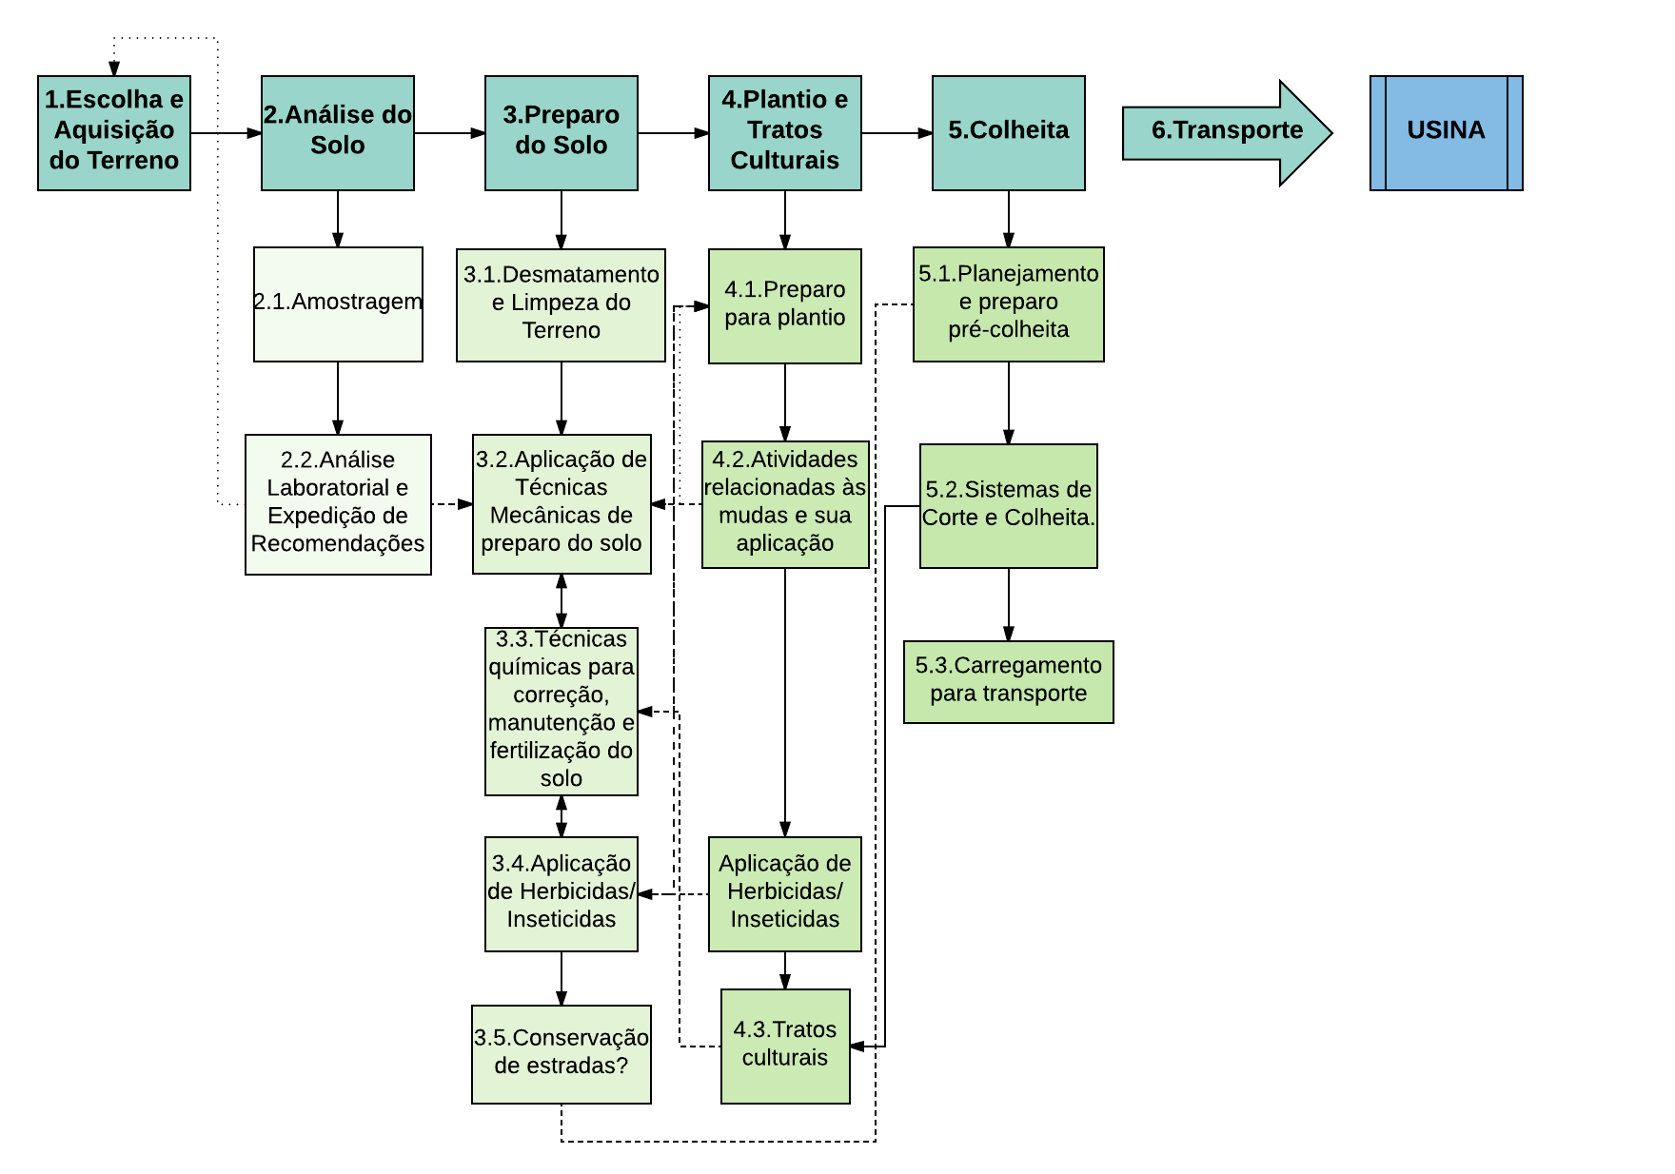

Slide 13
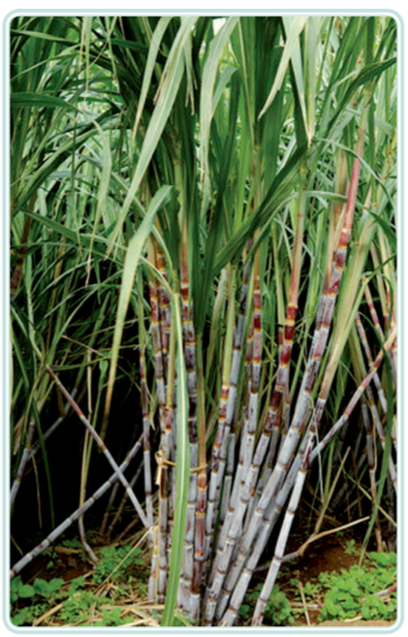
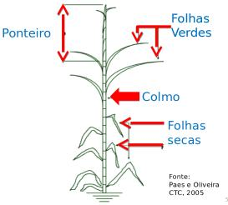
Algumas questões importantes sobre a Cana-de-Açúcar...

Slide 14
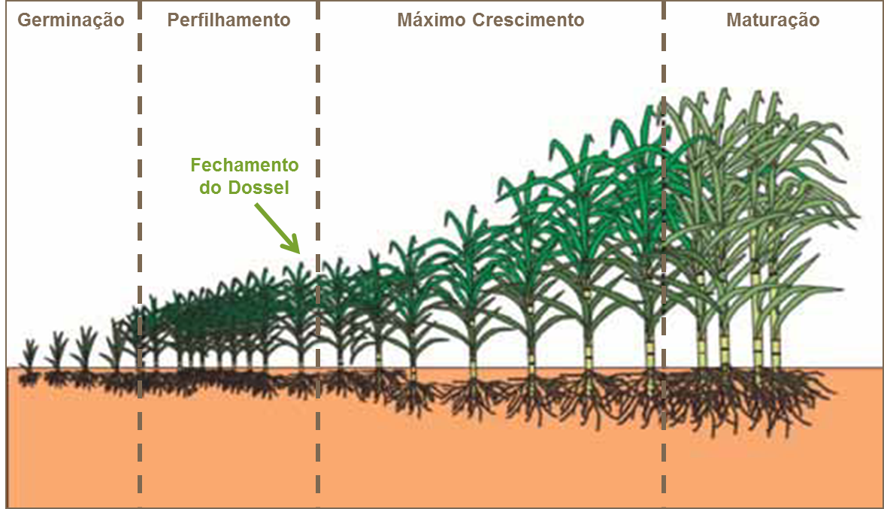

Slide 15
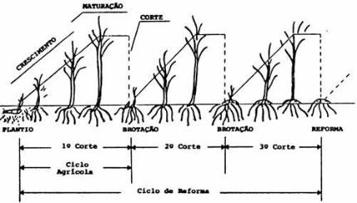

Slide 16
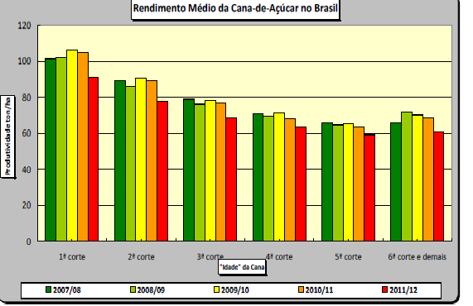
Evolução da Produtividade da Cana-de-Açúcar por Corte
Ministério da agricultura, pecuária e abastecimento (2017)

Slide 17
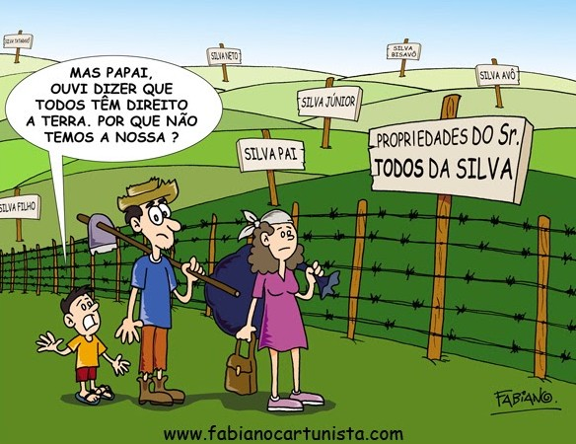
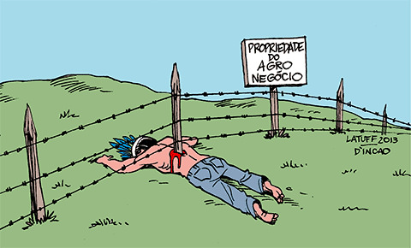
1. Escolha e aquisição do terreno
Compreende a escolha, aquisição, compra e contratualização;
Questões ligadas ao latifúndio e posse da terra

Slide 18
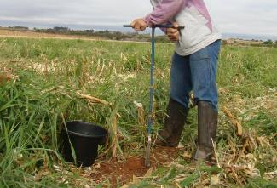
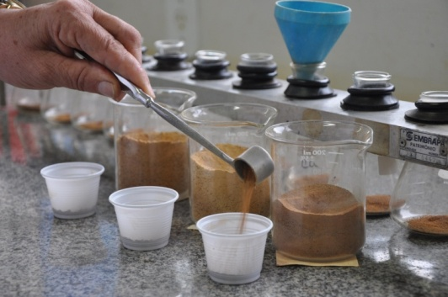
2. Análise do Solo
Amostragem
Análise laboratorial e recomendações
Quem são os trabalhadores que atuam nestas etapas?
Como eles fazem o seu trabalho?
Quais as repercussões estes processos podem ter sobre sua saúde?

Slide 19
3. Preparo do Solo
3.1.Desmatamento e limpeza
3.2. Aplicação de Técnicas Mecânicas
3.3.Aplicação de Técnicas Químicas
3.4.Aplicação de Inseticidas e Herbicidas
3.5. Conservação de Solos

Slide 20
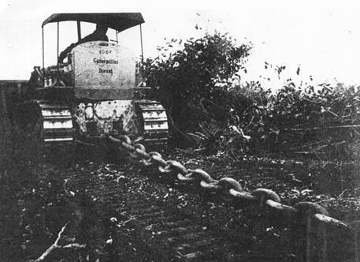
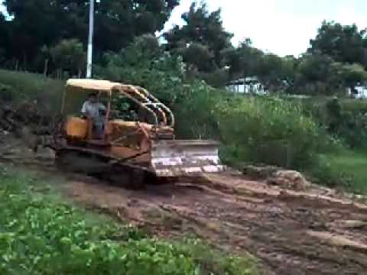
3. Preparo do Solo
3.1Desmatamento e limpeza
Objetivo: Remoção da vegetação , deixando o terreno em condições para implantar a cultura.
Técnicas:
Queimadas
Tratores
Manual

Slide 21
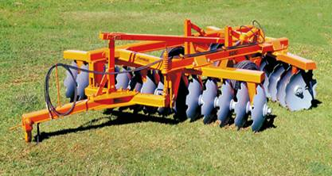
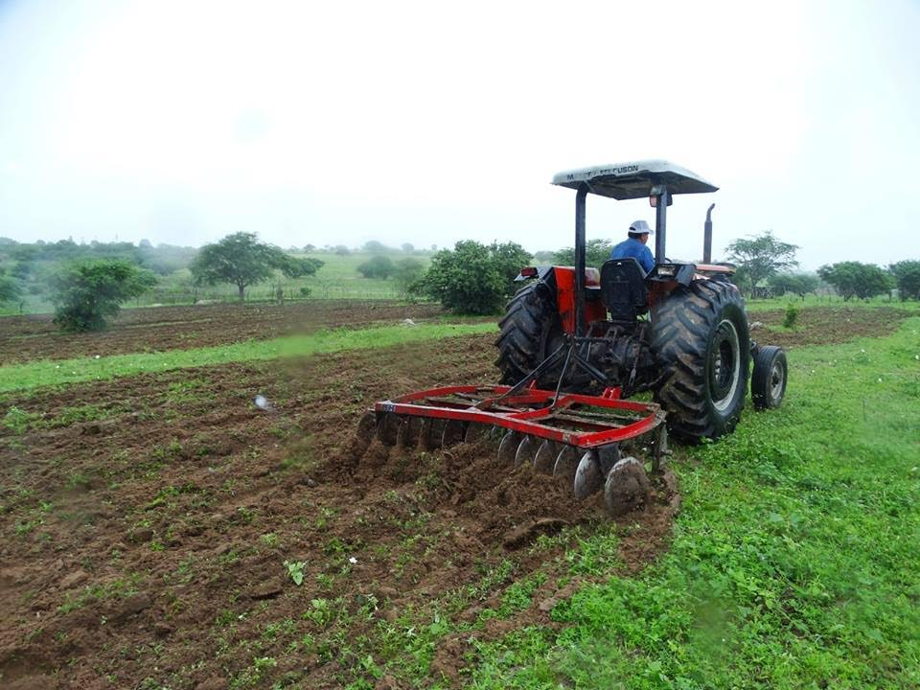
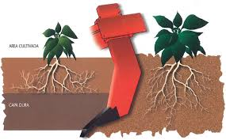
3.2.Aplicação de Técnicas Mecânicas
Gradagem
Subsolagem
Aração
Sulcadores

Slide 22
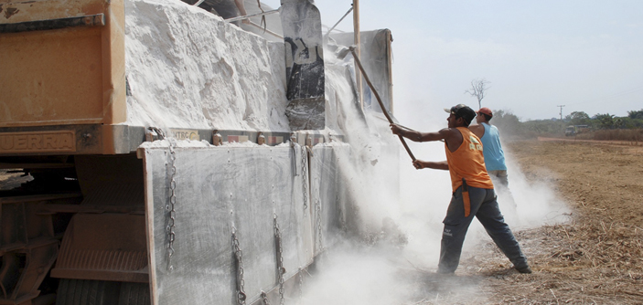
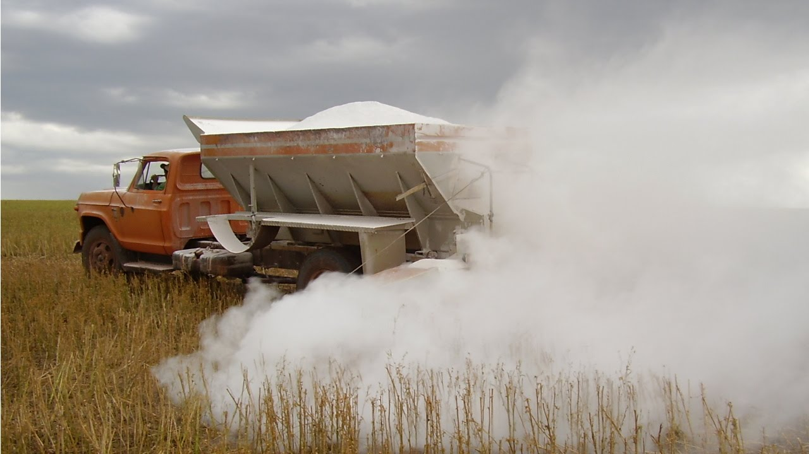
3.3.Aplicação de Técnicas Químicas
Calagem
Gessagem
Técnicas de adubação

Slide 23
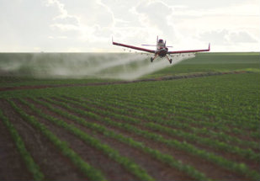
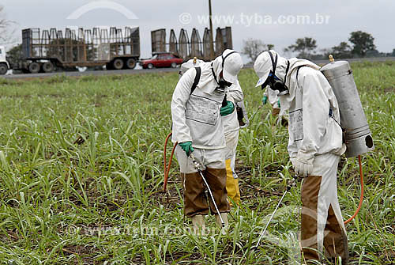
3.4.Aplicação de Inseticidas e Herbicidas
Controle de pragas
Controle de ervas daninhas

Slide 24
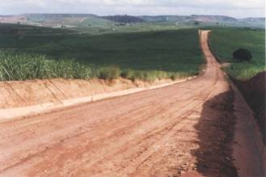
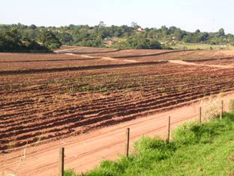
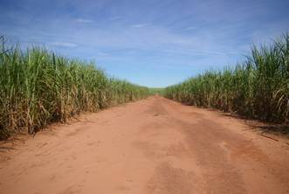
3.5. Conservação de Solos

Slide 25
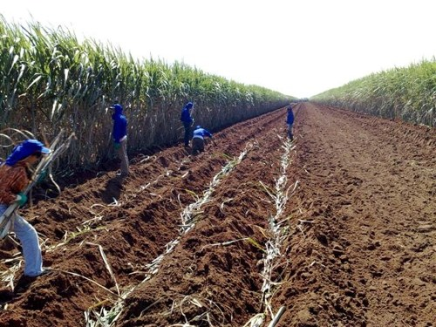
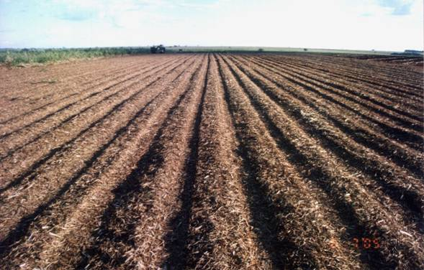
4. Plantio e Tratos Culturais
4.1. Preparo para o Plantio
4.2. Atividades relacionadas às mudas e suas aplicações
4.3. Aplicação de Herbicidas e Inseticidas*
4.4. Tratos Culturais

Slide 26
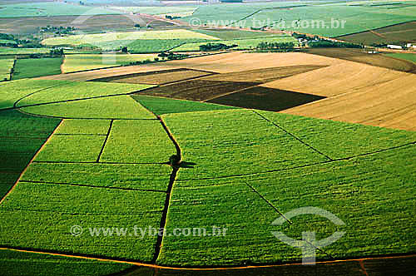
4.1. Preparo para o Plantio
Sulcação
Formação de talhões
Fertilização e adubação

Slide 27
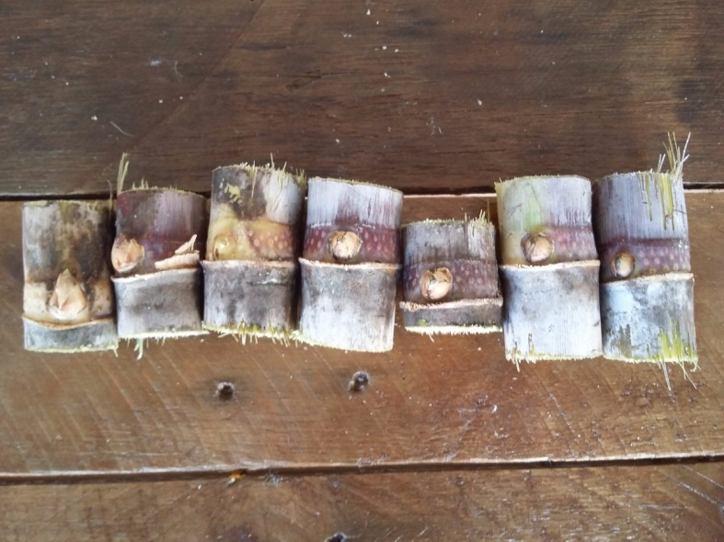
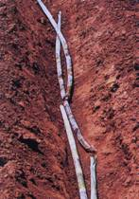
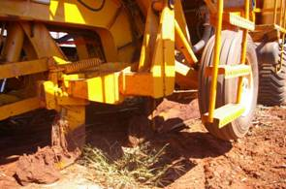
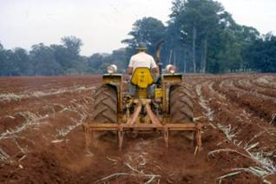
4.2. Atividades relacionadas às mudas e suas aplicações
Produção/Aquisição de mudas/sementes
Aplicar mudas/sementes/cana nos sulcos
Realizar cobrição

Slide 28
4.4. Tratos Culturais
Irrigar o solo
Realizar Adubação de cobertura (terrestre ou aérea)
Realizar Manutenção ou Correção do Solo
Realizar monitoramento e controle de doenças
Efetuar Manejo de Pragas e Vetores
Efetuar controle da Matocompetição
Realizar aplicação de maturadores*
Agrotóxicos

Slide 29
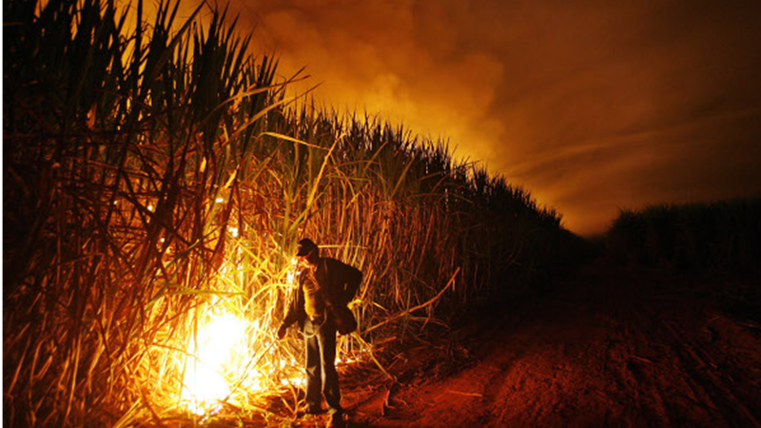
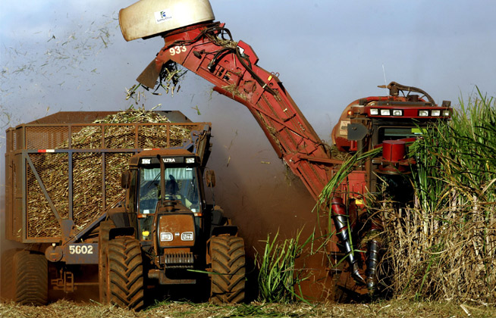
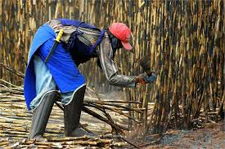
5. Colheita
5.2. Sistemas de Corte e Colheita
5.1. Planejamento e Preparo pré Colheita
5.3. Carregamento para Transporte

Slide 30
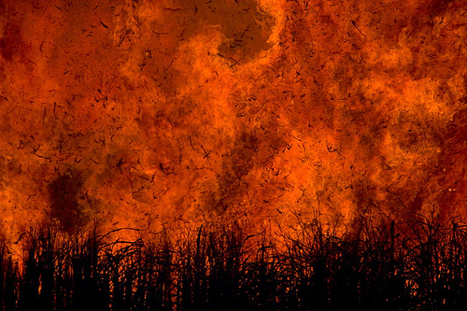
5.1. Planejamento e Preparo pré Colheita
Ações de planejamento (clima, idade do talhão)
Definição de sequência de cortes
Queimar a palha ou separar a palha do colmo

Slide 31
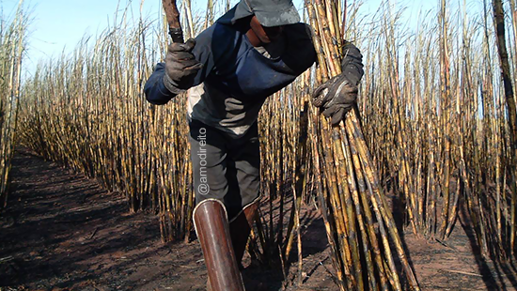
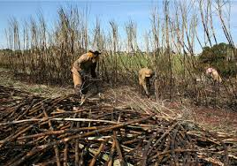
5.2. Sistemas de Corte e Colheita
Cortar a Cana – manual ou mecanizado
Depositar a cana em montes (enleiramento)

Slide 32
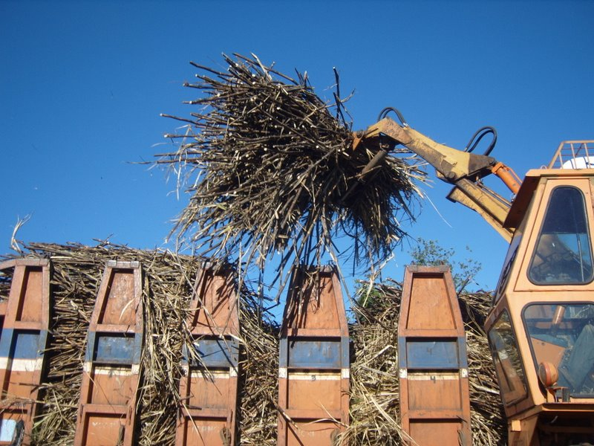
5.3. Carregamento para Transporte
Colocar os montes em caminhões e carretas
Carregamento

Slide 33
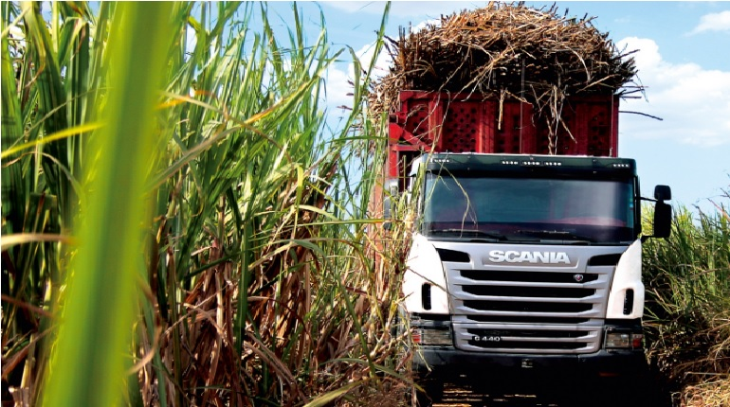
6. Transporte

Slide 34
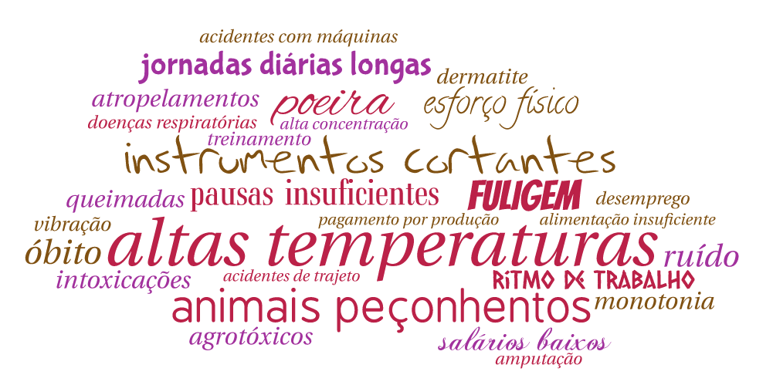
E o trabalhador?

Slide 35
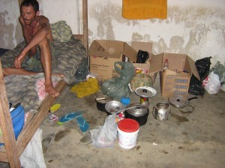
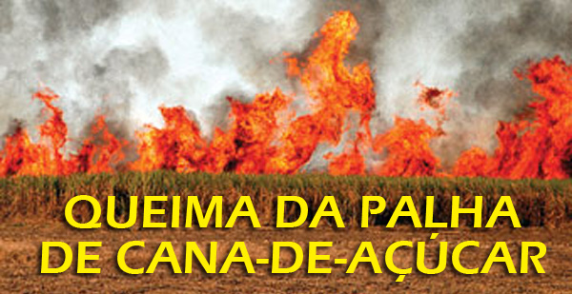
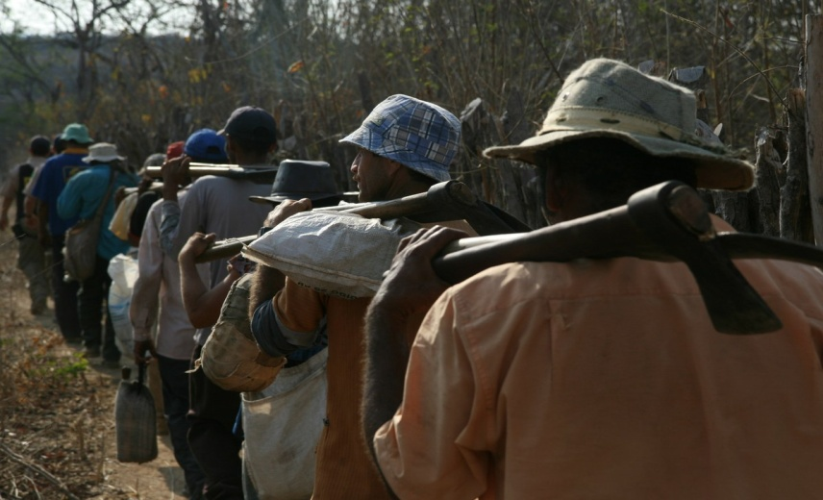
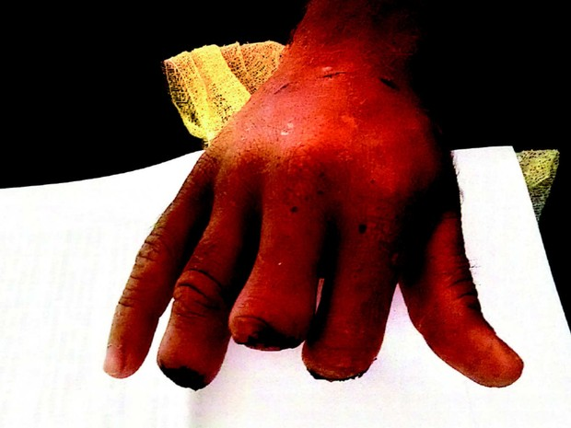
Cana de açúcar: desenvolvimento econômico x (re)produtor de vulnerabilidades

